Slide 1



Eksamen Opgave 5 – Beskrivende statistik & visualisering
Notes:
Zak

Slide 2



Agenda
Data science modellen
Dataindsamlingsproces
Kvinder versus Mænd
Freeze-Frames
Burde spilleren aflevere i stedet for at skyde?
Etik
Immanuel Kant
Notes:
Zak

Slide 3
Data science proces
StatsBomb Open API
VM-slutrunde
Aggregere & renser eventdata (skud)
Opretter funktion til at generere polygon trekanter
Visualisering af beskrivende statistik
Visualisering af Freeze-Frames
Retrieving Data
Data Preparation
Data Exploration
Notes:
Zak

Slide 4
Udvalgte variabler
Afleveringer
Udfald af kort
Skud
Disciplinære handlinger
Notes:
Emre

Slide 5
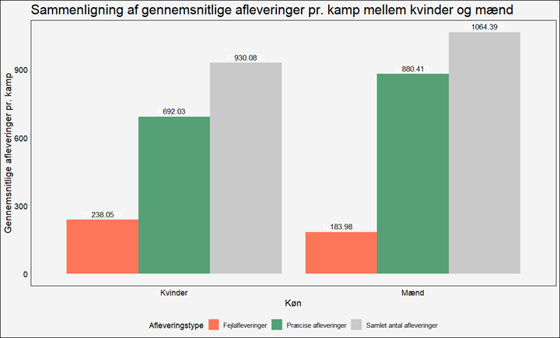
Gennemsnitlige afleveringer
Notes:
Monika

Slide 6
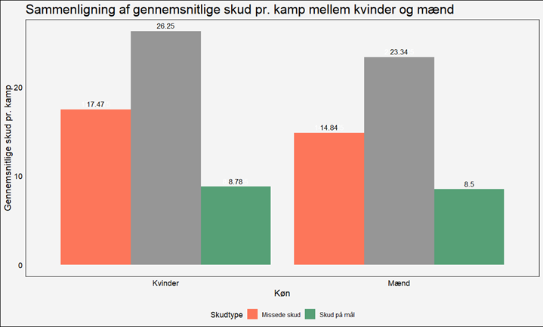
Gennemsnitlige skud
Notes:
Monika

Slide 7
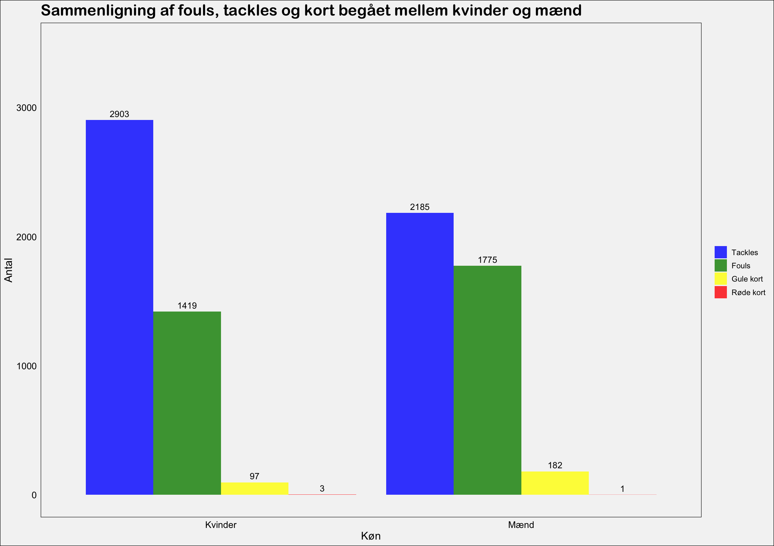
Disciplinære handlinger & kort udfald
Notes:
Monika

Slide 8

Er der forskel på mænd og kvinder?
Forskel på kompetenthed
Mænd er overlegen ift. præcision
En forseelse begået af en herrespiller, resultere oftere til et kort end det gør hos kvinderne
Resultat af analyse = Der er forskel på mænd og kvinder
Notes:
Monika

Slide 9
Freeze-Frames
Hypotese – Størstedelen af skud, burde være afleveret til en medspiller hos mændene
StatsBomb
Opretter trekantobjekt
Opretter trekantdata
Opretter funktion til at tælle modstandere i trekant
Beregner trekantsareal ift. målstolperne og skudlokation
Notes:
Zak

Slide 10
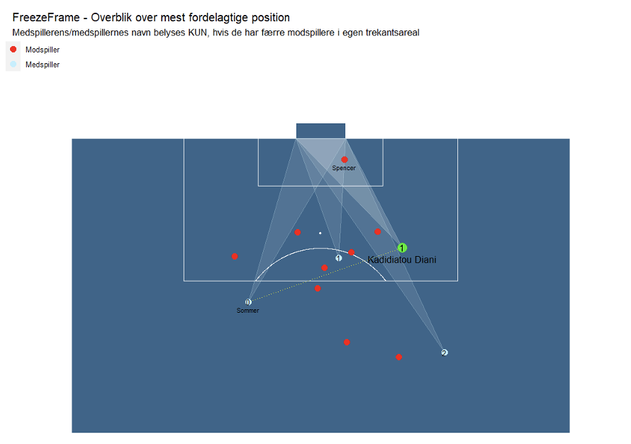
Notes:
Zak

Slide 11
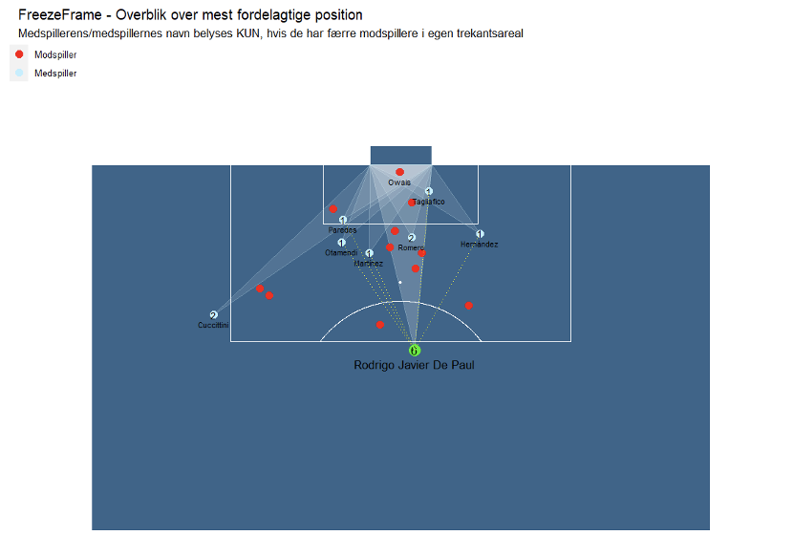
Notes:
Emre

Slide 12

Hypotesen
Kvinder
Antal | Gennemsnit
3858 | 2.30
Samlet antal medspillere med færre modspillere i egen trekant
Gennemsnit
Spilforståelse og beslutningstagning mellem kønnene påvirker resultaterne
Bekræftet hypotese
Mænd
Antal | Gennemsnit
3726 | 2.49
Notes:
Emre

Slide 13
Etikken
Hvor langt ville vi gå for at bekræfte hypotesen?
Hvad skal der til?
Hvad er konsekvensen?
Notes:
Emre

Slide 14
Etiske overvejelser
Bekræfte hypotesen gennem datamanipulation
Konsekvensetik
Immanuel Kant
Notes:
Zak

Slide 15
Spørgsmål?

